Slide 1
論語與雞──張文環
指導教授：楊允言
學生：張欹茹
※フォントは手書きフォントをお勧めします
例えば、あくあフォント→http://aquablue.milkcafe.to/

Slide 2

作者紹介（ (1/2)
張文環（1909年10月—1978年2月），台灣日本時期的重要小說家、雜誌編輯。佇嘉義縣梅山鄉出世。
張文環佇戰前、戰後攏真熱心地方政治，也有做過台中州大里庄長佮台中縣參議員，一直到228事件以後對政治失望。
張文環作品佮臺灣風土有關係，運用現實主義手法，代表作品《夜猿》捌得到皇民奉公會台灣文學獎，小說《閹雞》也予人改編做舞台劇，佇台北「永樂座」演出。編輯佮創作頂的活力，予伊佇戰時本土文壇有相當的影響。戰後，因為政治氣氛停止寫作。

Slide 3
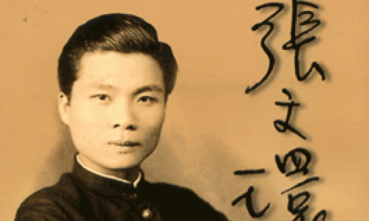
作者紹介 (2/2)

Slide 4
內容紹介
佇日本統治台灣實行皇民化運動的時期，逐家攏予日本思想洗腦，甚至認為同化做日本人是真驕傲的，毋過，這本冊透過主角阿源的觀點，會使知影當時傳統舊例並無因為皇民化運動來消失。
佇公學校出現後，書房教育也漸漸消失，透過書房先生犯禁忌──抓予人斬頭咒誓的雞仔，予家己佇學生心中的形象打歹去，也代表傳統教育的敗亡。

Slide 5
念讀的部分
鄭水聲手抱薰佮銀紙，看鬧熱的人就按呢綴佇兩个人後壁。先生佮同學攏無看過這種可怕的場面，所以逐家全部攏走出來參加。這个庄頭的有應公真遠，差不多三十寡个人看頭前兩个事主相罵，行過庄頭閣過橋，爬去正爿的山頂。庄頭內的空氣冷冷吹過這陣好奇的人的面頂。

Slide 6
「準備好啊吧。」陳福禧講。
「閣有需要講嗎？敢講你會驚？」
「廢話。」
兩个人閣開始相諍。
「準拄煞啦，已經決定欲按呢做，也就毋免閣繼續吵矣。」
先生出來做公親講，一陣人也按呢恬靜落來，只有溪水聲佇樹林內流。查某囡仔無一个人綴過來，查甫囡仔是全部攏綴到矣。

Slide 7
「囡仔人也會使看嗎？」
有人按呢問先生，予阿源著一驚。
「看覓咧也是應該的吧。」
先生面頂確實有淡薄仔後悔，伊一直無發覺到有這呢濟學生囡仔綴來。伊所看到的攏是無去書房讀冊的，根本就無想到有十五个敬畏伊的囡仔綴來矣。

Slide 8
困難的部分
主要是語詞運用，定定咱用國語講會使清楚表達，毋過臺語的他/她或是其他第三者攏是「伊」，所以佇翻譯上就愛特別注意，我咧翻譯的時，也會改做人名表現。

Slide 9
有一寡形容景色的字句，以國語看起來，會是修辭的部分，毋過以臺語看起來，無也袂影響著內文。
院子裡已經垂下了夜幕，插在牆上的拜過天公的香，在漆闇裡描著三顆紅點。
→。程斗內已經慢慢矣變暗，插佇壁頂拜天公的薰，佇一片黑暗中只賰三个紅點。

Slide 10

多謝逐家

